Slide 1
ПРЕЗЕНТАЦИЯ РУКОВОДИТЕЛЯ ФИЗИЧЕСКОГО ВОСПИТАНИЯ ГБДОУ детский сад № 24 компенсирующего вида Калининского района
МАЛЕЕВОЙ ЕКАТЕРИНЫ ЮРЬЕВНЫ
ЧАСТЬ 2
Notes:
Для знакомства детей 6-7 лет с различными видами спорта

Slide 2
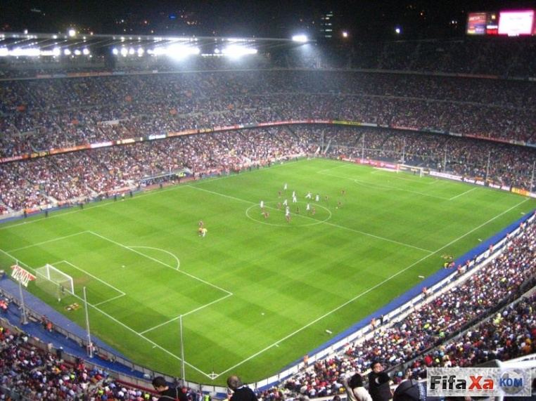
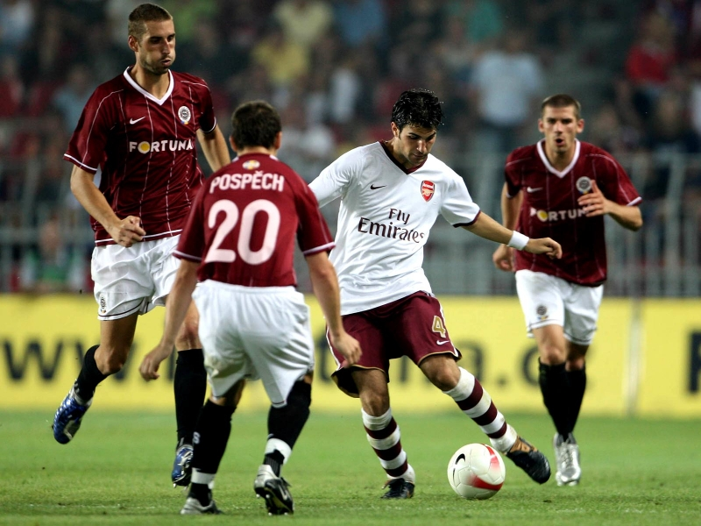
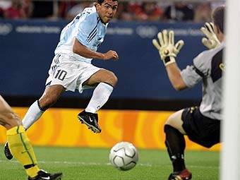
ФУТБОЛ

Slide 3
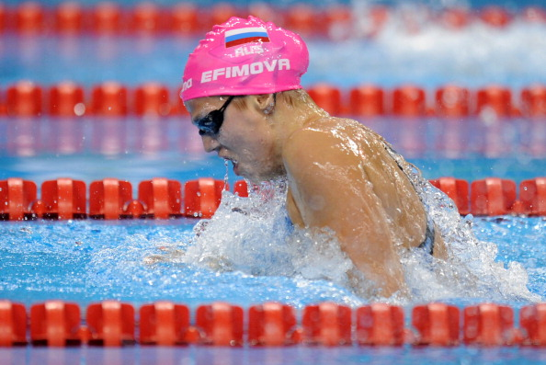
ПЛАВАНИЕ

Slide 4
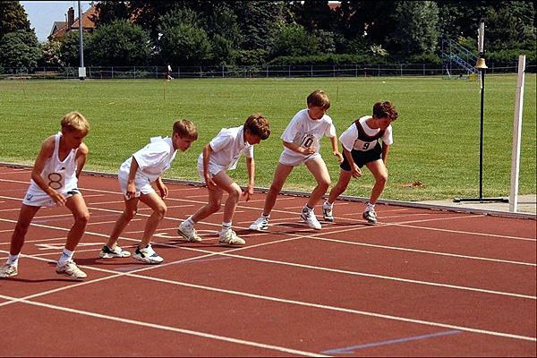
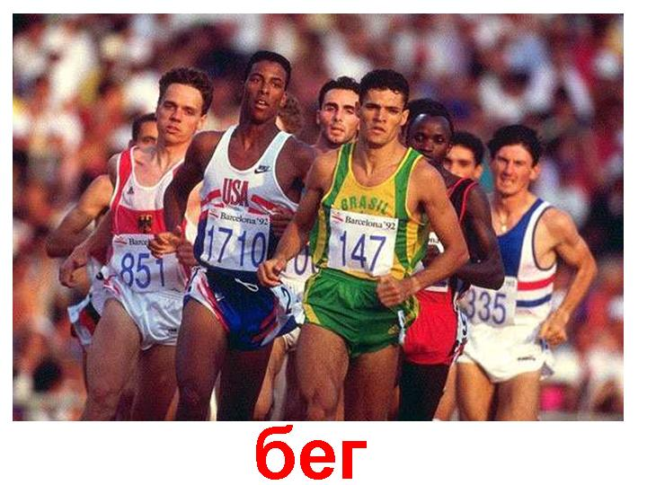
ЛЕГКАЯ АТЛЕТИКА (БЕГ)

Slide 5
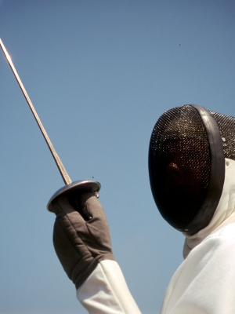
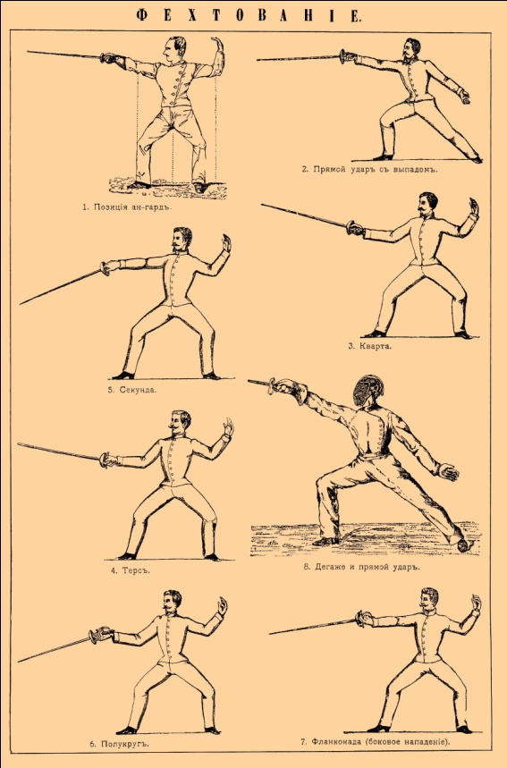
ФЕХТОВАНИЕ

Slide 6
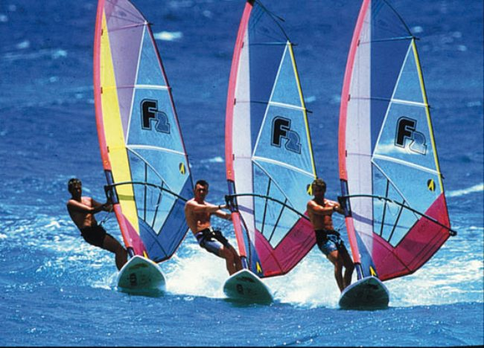
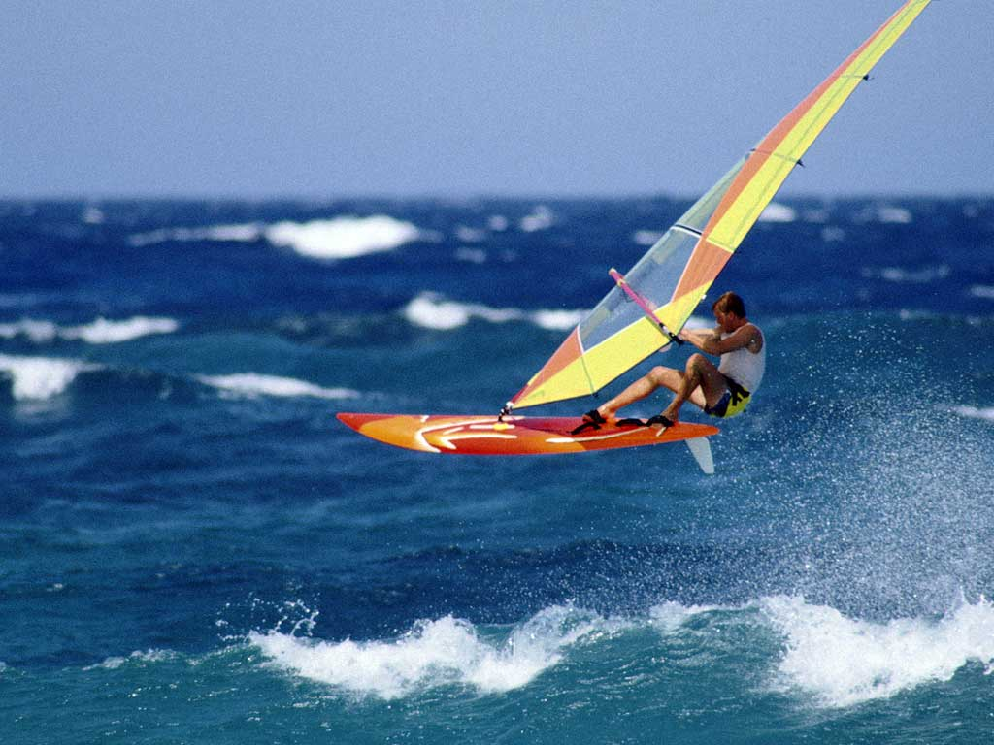
ПАРУСНЫЙ СПОРТ

Slide 7
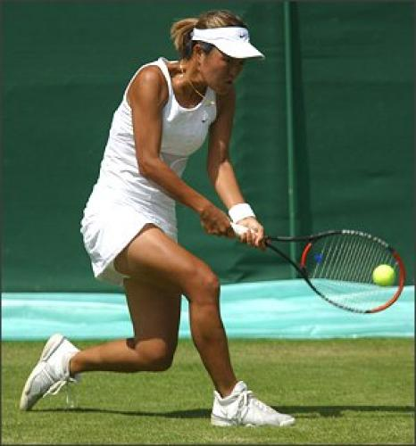
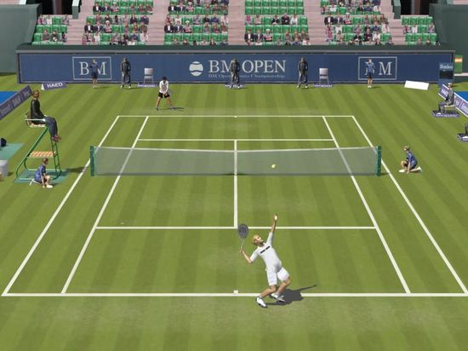
ТЕННИС

